Slide 1

实验：openroad安装
2024-11
主讲人：孙静翎

Slide 2
目录
1
实验介绍
CONTENTS
2
实验过程

Slide 3
实验介绍

Slide 4
实验介绍
在这个项目中，你将安装openroad：
提交一个报告，报告中包含你安装的过程和工具运行后的界面截图。即使你最终没有构建成功也没有关系，但你需要在报告中记录你到了哪一步，并记录你所遇到的问题以及如何尝试解决它。
参考网站：
https://blog.csdn.net/weixin_43304257/article/details/125714966

Slide 5
实验过程

Slide 6
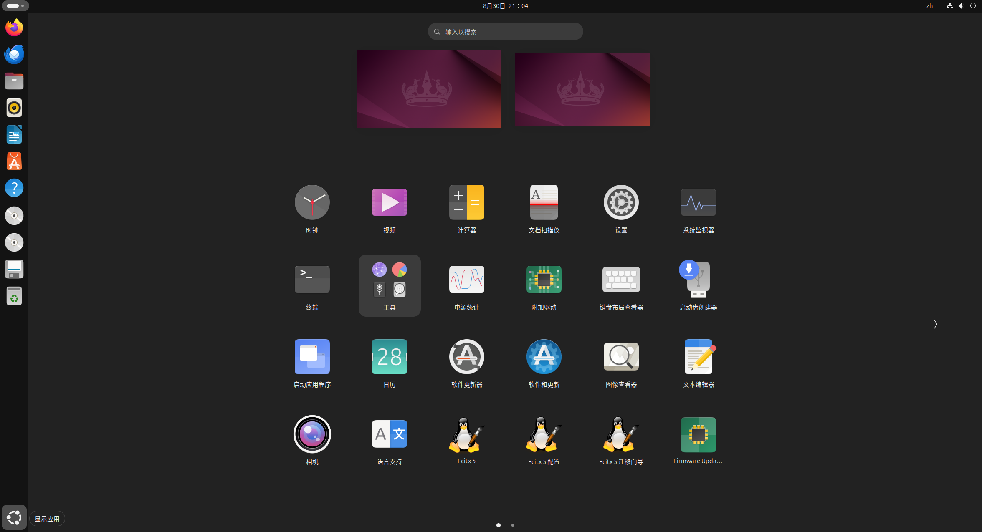

环境准备
点击“显示应用”并打开“终端”

Slide 7
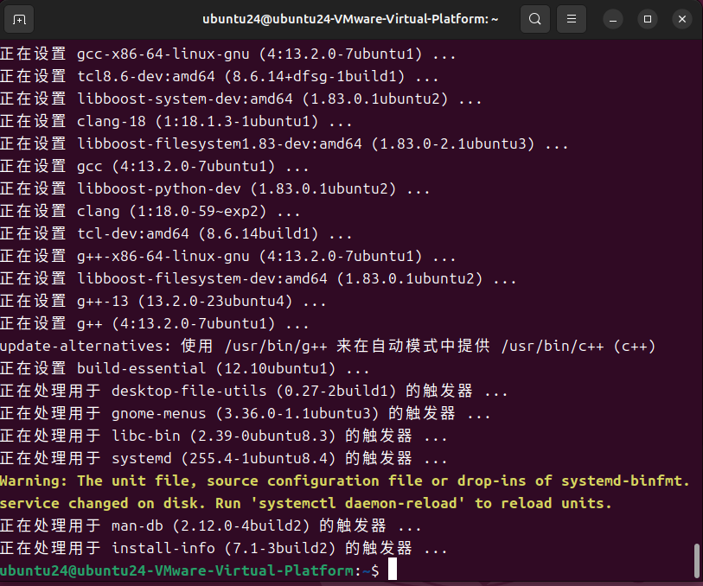
环境准备
在终端中输入以下命令安装git：
```
sudo apt-get install git
```
输入自己设置的虚拟机密码后等待执行完成

Slide 8
下载openroad
使用如下命令通过github克隆代码：
```
git clone --recursive https://github.com/The-OpenROAD-Project/OpenROAD.git
```
如果网络有问题无法处理也可以在如下位置下载后拷贝到Ubuntu的主路经上然后解压缩
https://pan.baidu.com/s/1Wow3iSYLbx8jAJ--WiRvQg?pwd=4k1m 提取码: 4k1m

Slide 9
安装openroad
把OpenRoad/etc中的DependencyInstaller.sh替换为我给你们准备的DependencyInstaller.sh
好处是把所有github源都替换为了gitee源（如果平时用github网速没问题可以不用换）。
然后在终端中运行如下命令：
```
cd OpenRoad
sudo ./etc/DependencyInstaller.sh –run
sudo ./etc/DependencyInstaller.sh –dev
./etc/Build.sh
```

Slide 10
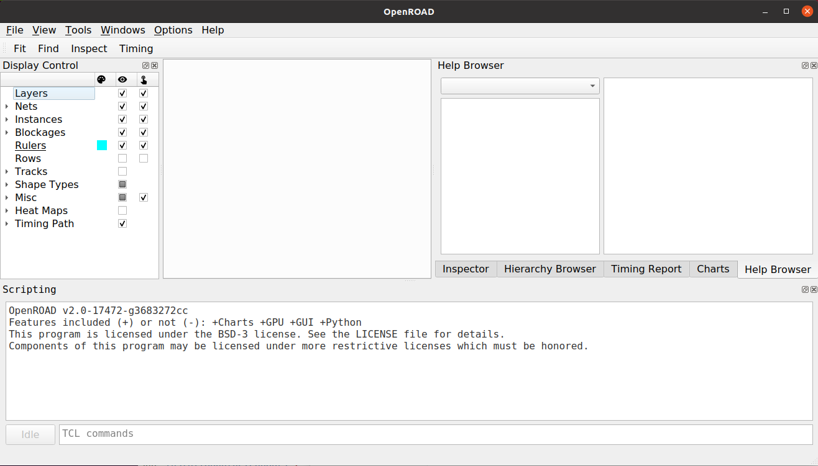
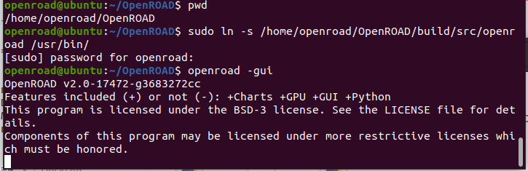
运行openroad
软连接：
```
sudo ln -s /home/hkx/OpenROAD/build/src/openroad /usr/bin/
```
（把hkx改为你的虚拟机名字，在主路经运行```pwd```以获取）
然后运行：
```
openroad -gui
```

Slide 11
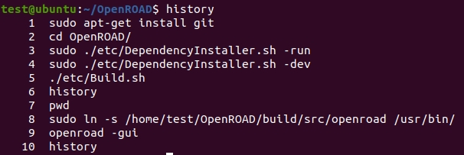
历史指令

Slide 12
可能的问题

Slide 13
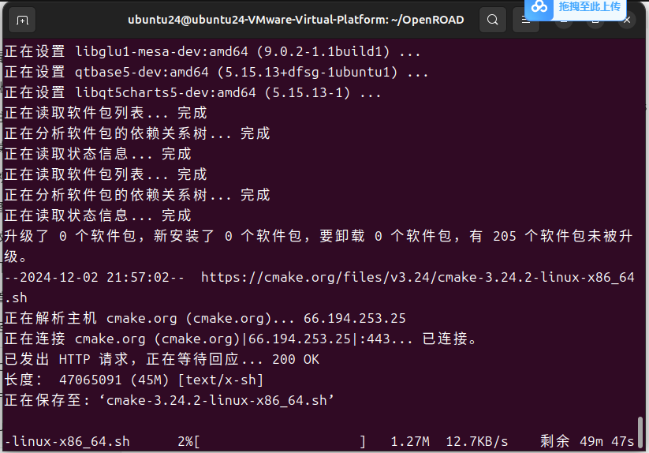
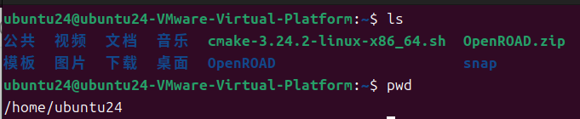
下载过慢
运行sudo ./etc/DependencyInstaller.sh –run时如果遇到下载速度过慢，比如下面图这种情况：
就直接CTRL-C中断命令，然后可以看到正在下载的是：
https://cmake.org/files/v3.24/cmake-3.24.2-linux-x86_64.sh
那么直接在浏览器里输入https://cmake.org/files/v3.24
然后把cmake-3.24.2-linux-x86_64.sh下载下来拖到任意位置下，例如主路经下
然后在该位置打开终端，输入```pwd```可以获得当前路径，例如：
记下输入的内容，例如这里的： /home/ubuntu24
（继续看下一页）

Slide 14
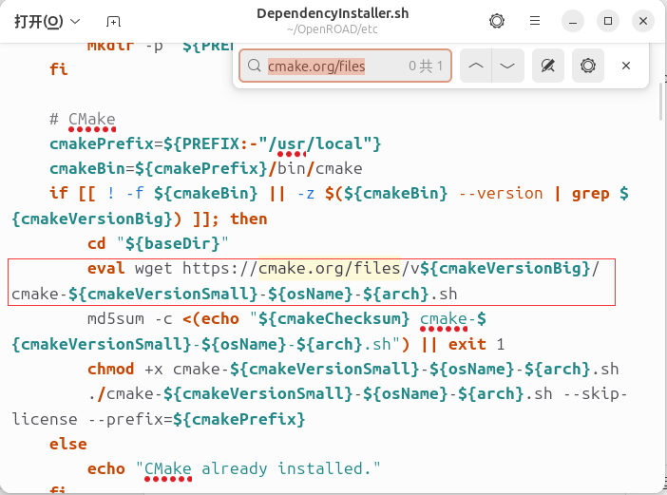
下载过慢
然后在DependencyInstaller.sh里搜索对应的下载位置
如右图搜索cmake.org/files得到
用#注释掉这一行，修改为： cp /home/ubuntu24/cmake-3.24.2-linux-x86_64.sh .
（其中红色字是上一页记下来的东西）然后在终端重新执行sudo ./etc/DependencyInstaller.sh -run

